Slide 1
Šachy
Zápočtový program
Adam Řeřicha
II. ročník bakalářského studia

Slide 2
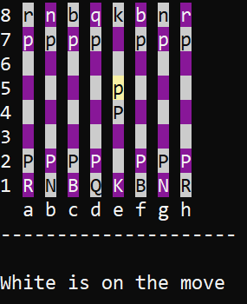
Úvod
Hraní šachu v konzoli
Herní režimy:
Hra pro dva hráče na jednom zařízení
Hra pro jednoho hráče proti umělé inteligenci
Hra pro dva hráče po síti
Paralelní minimax
Reflection
Síťování

Slide 3
Hlavní třídy
Board
Reprezentace šachovnice
ChessAI
Šachová umělá inteligence rozhodující nejlepší tah
ChessRules
Pravidla šachu, tahy, vyhodnocení
ChessServer/ChessClient
Hra přes síť
Program
Komunikace s uživatelem

Slide 4
Schéma
Program
SoloAI
LAN
Offline
ChessAI
Board
ChessServer
GetAvailableMoves()
TryMakeMove()
TryMakeMove()
MakeMove()
ChessClient
ChessRules

Slide 5
ChessRules.GetAvailableMoves
Najít piny (reflection, procházení všech typů figurek)
Přidat tahy rošády
Najít figurky mířící na krále
Král v šachu -> jen tahy zabraňující
Jinak projít figurky a přidat jejich možné tahy

Slide 6
ChessRules.StringToMove
Konverze z řetězce do třídy Move
„Nc3“
Typ figurky a cílové políčko
Stačí najít figurku (reflection, implementující IPiece)
Od cílového políčka pomocí MoveVectors/AttackVectors hledám figurku

Slide 7
ChessAI.ChooseBestMove
Minimax
První vrstva se rozdělí mezi vlákna
Zbytek neparalelně
Celé větvě jsou ve vláknech
Ohodnocující funkce
Materiální skóre
Figurky ve středu
Figurky kolem krále
Počet možných tahů

Slide 8
Problémy
Podcenění šachu
Nedostatečně promyšlený návrh
Přepisování kódu
Kontrolování každého tahu -> hledání v možných tazích
LINQ
Neefektivita minimaxu
Pomalý kód
Přepisování
Pamatování si pozice figurek
Nezkoušet tah a kontrolovat šach (vytváření zbytečných šachovnic)

